Slide 1

স্বাগতম

Slide 2
পরিচয়
নাম: মো: সাইফুল ইসলাম
সহ: শিক্ষক ( কম্পিউটার )
নিউ পাকের হাট উচ্চ বিদ্যালয়
খানসামা, দিনাজপুর।
বিষয়: বাংলাদেশ ও বিশ্বপরিচয়
শ্রেণী: ৭ম
অধ্যায়: দশ
পাঠ – ১ (বাংলাদেশের যৌতুক প্রথা)
সময়: ৪০ মিনিট

Slide 3
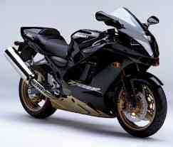
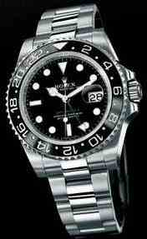
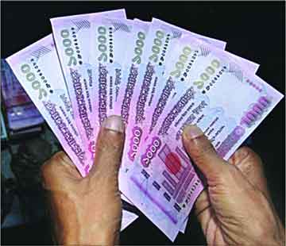
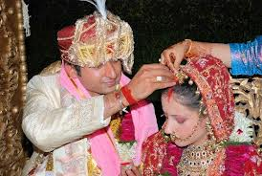
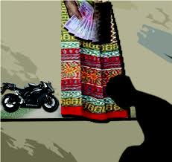
বিয়ের যৌতুক

Slide 4
আজেকর পাঠের বিষয়
বাংলাদেশের যৌতুক প্রথা

Slide 5
আজকের পাঠ থেকে আমরা যা জানব
যৌতুক কী তা বলতে পারবে।
যৌতুকের কারনে কী সমস্যা হয় তা বলতে পারবে।
কী কারনে মানুষ যৌতুক নেয় তা বলতে পারবে।
যোতুক বন্ধে বাংলাদেশে কী ব্যবস্থা রয়েছে তা বলতে পারবে।

Slide 6
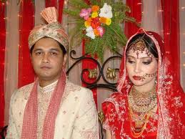
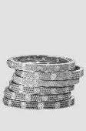
টাকা
বিয়ে
গহনা
বিয়ের সময় বর বা কনে বিপরীত পক্ষের কাছ থেকে যে অর্থ বা সম্পদত্তি দাবি করে ও গ্রহন করে তাকেই বলা হয় যৌতুক। বর্তমানে বাংলাদেশে প্রায় সব ক্ষেত্রই বরপক্ষ কনেপক্ষের কাছ থেকে যৌতুক দাবি করে। যোতুক ছাড়া প্রায় কোনো বিয়েই হয় না। এটি একটি সামাজিক কুপ্রথায় পরিণত হয়েছে।

Slide 7
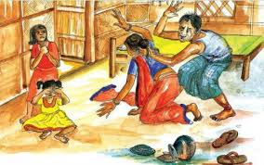
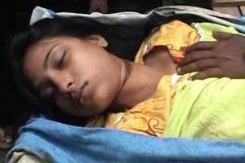
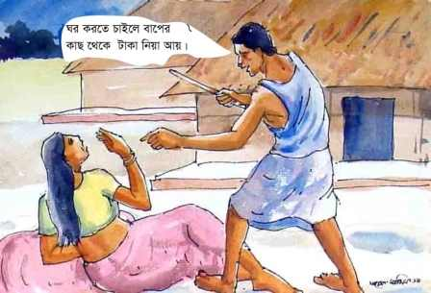
যৌতুকের কারনে নির্যাতিত নারী
বাংলাদেশে যোতুক প্রথা একটি মারাত্মক সামাজিক ব্যাধি। এর পেছনে নানা কারণ রয়েছে। তবে দারিদ্র্যের কারণেই এ সমস্যার সৃষ্টি হয়েছে বলে মনে করা হয়। দারিদ্র্যের করণেই বরপক্ষ কনেপক্ষের কাছে অর্থ-সম্পদ দাবি করে। কনের পিতার অর্থ-সম্পদ ব্যবহার করেই বর প্রতিষ্ঠা লাভ করতে চায়। এদেশে অধিকাংশ নারী কেবল গ্রহকর্মেই নিযুক্ত থাকে। ঘরের সব কাজ করলেও তার কোনো অর্থ রোজগার হয় না। তারা স্বামীর সংসারে পরনির্ভরশীল জীবনযাপন করে। এ ধরনের নারীরাই অধিকাংশ ক্ষেত্রে স্বামীর নিগ্রহ ও নির্যাতন ভোগ করে।

Slide 8
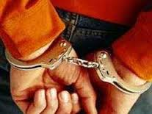
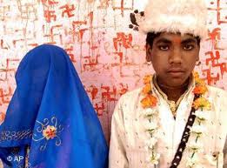
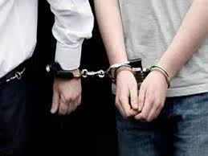

সাজা
বাল্যবিয়ে
সাজা
নির্যাতন
আমাদের দেশে যৌতুক নিরোধের জন্য আইন রয়েছে। অনেক সময় এ আইনের যথাযথ প্রয়োগ না হওয়ায় যৌতুকের দাবিকে কেন্দ্র করে স্ত্রীর ওপর নির্যাতন বাড়ছে। যৌতুকের জন্যই বিয়ের পর দাম্পত্য কলহ, নির্যাতন, স্ত্রীহত্যা ও বিবিহ-বিচ্ছেদের ঘটনা ঘটছে। সমাজে দারিদ্র্য, দুর্নীতি, অপরাধ প্রবণতা, বাল্যবিবাহ ও বহুবিবাহের মূলে রয়েছে এই যৌতুক সমস্যা। আমাদের মনে রাখা প্রযোজন যে যৌতুক দেওয়া ও নেওয়া দুই-ই সমান অপরাধ।

Slide 9
দলগত কাজ
যৌতুকের কারনে কী কী অপরাধ ঘটে লিখ ?

Slide 10
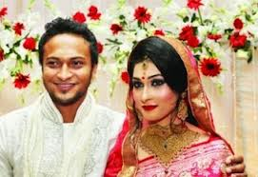
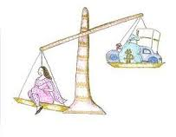

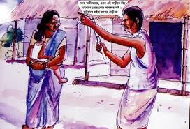
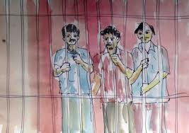
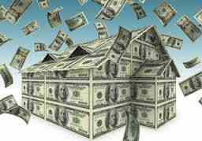
বিয়ে
যৌতুক
নির্যাতন
নির্যাতন
সাজা
যৌতুকের টাকা

Slide 11
মূল্যায়ন
১. যৌতুক কাকে বলে ?
২. যৌতুক প্রথা কত কাল থেকে প্রচলিত ?
৩. যৌতুক প্রথা কী ধরনে সমস্যা ?

Slide 12
বাড়ীর কাজ
যৌতুক বাংলাদেশের নারী নির্যাতনের অন্যতম কারন,তোমার মতামতের পক্ষে যুক্তি দাও।

Slide 13

ধন্যবাদ

